Slide 1
LA MUERTE
DE
JESÚS

Slide 2
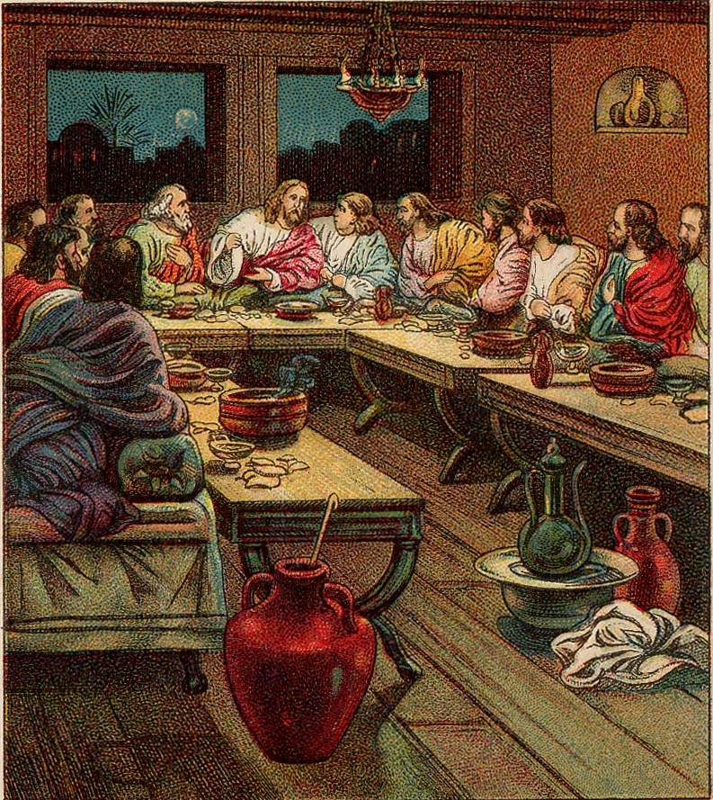
Antes de la fiesta de la Pascua, Jesús reunió a sus discípulos para cenar (Juan, 13: 1-2)

Slide 3
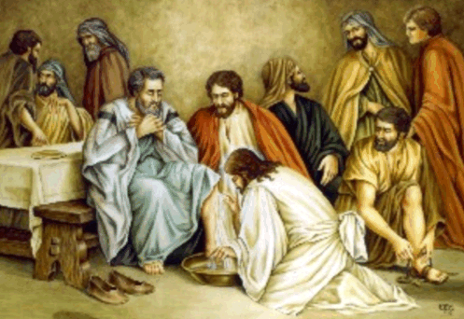
Se levantó de la cena y se puso a lavar sus pies (Juan, 13: 4-5)

Slide 4
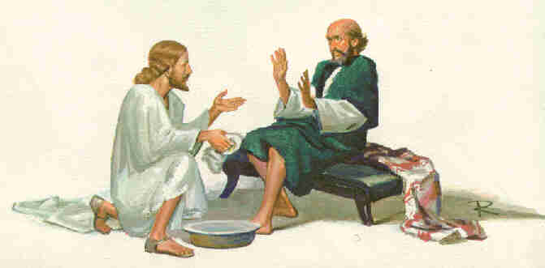
Al llegar a Pedro, éste se negó a ser lavado por su Maestro, pero Jesús le dijo: “Si no te lavare, no tendrás parte conmigo” (Juan, 13: 6-10)

Slide 5
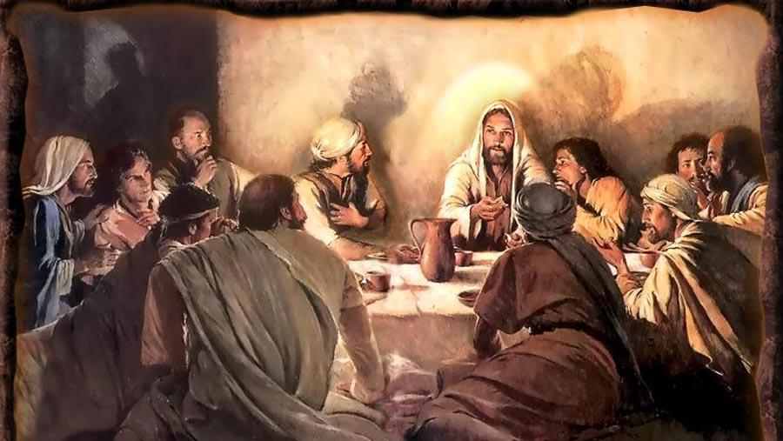
Les dijo que uno de ellos le entregaría y todos comenzaron a preguntar: “¿seré yo?” (Marcos, 14: 18-19)

Slide 6
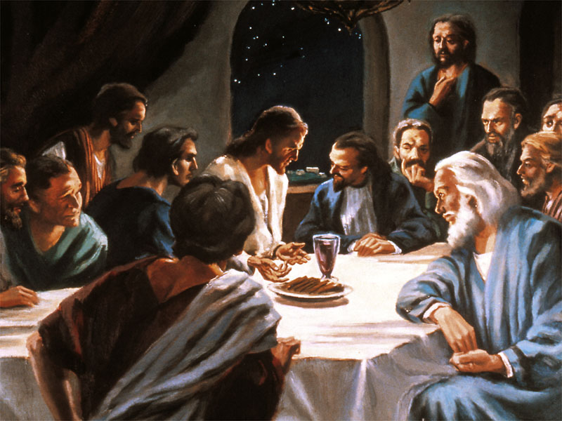
Al preguntar Judas, le contestó: “Lo que vas ha hacer, hazlo más pronto” (Juan, 13: 26-28)

Slide 7
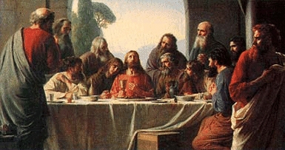
Judas salió del aposento alto (Juan, 13: 30)

Slide 8
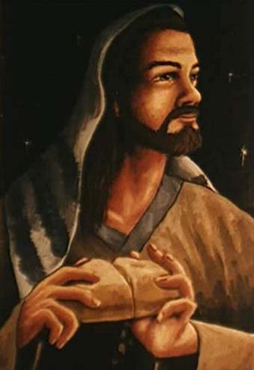
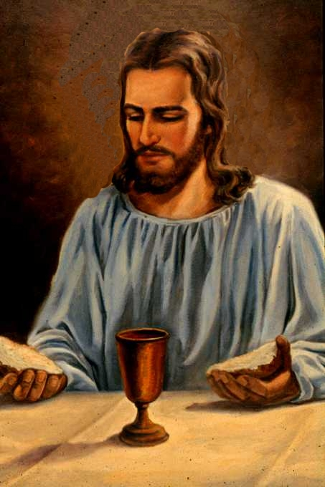
Bendijo el pan y lo partió (Mateo, 26: 26)

Slide 9
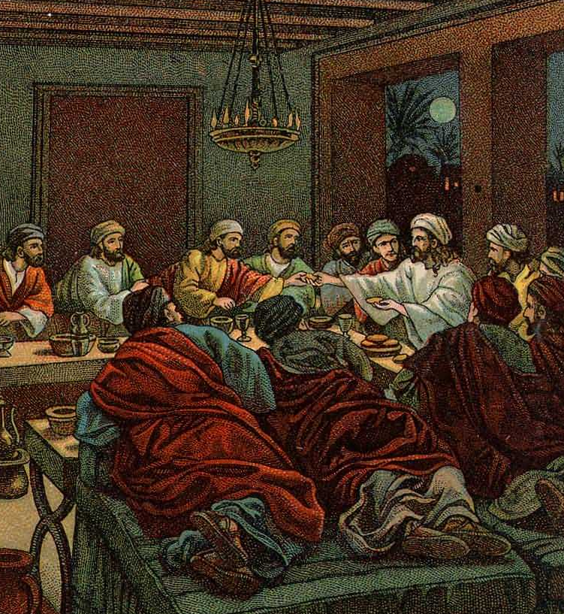
“Tomad, comed; esto es mi cuerpo” (Mateo, 26: 26)

Slide 10
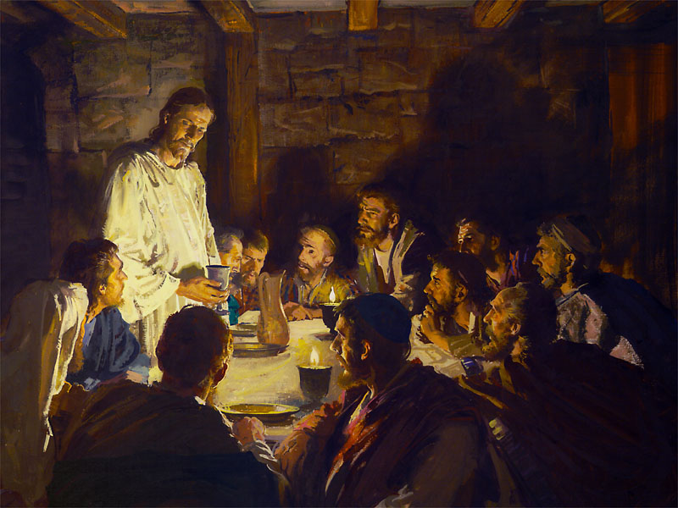
Tomando la copa, la bendijo (Mateo, 26: 27)

Slide 11
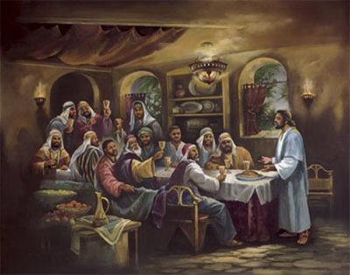
Se la repartió diciendo: “Bebed de ella todos; porque esto es mi sangre del nuevo pacto, que por muchos es derramada para remisión de los pecados” (Mateo, 26: 27-28)

Slide 12
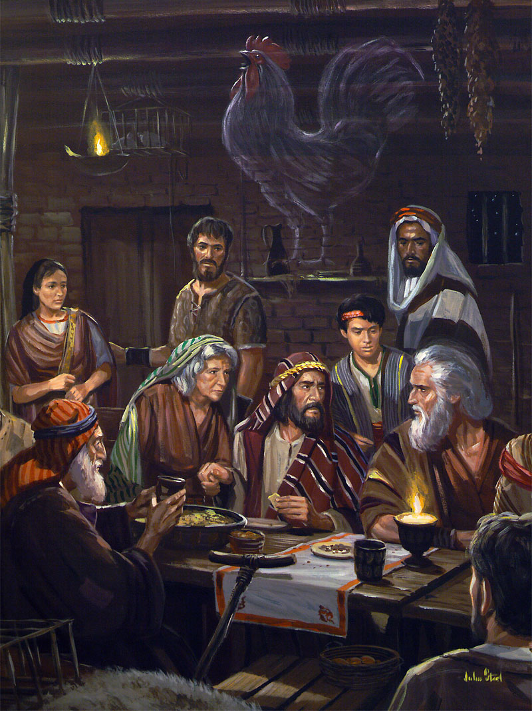
Le dijo a Pedro: “Antes que el gallo haya cantado dos veces, me negarás tres veces” (Marcos, 14: 30)

Slide 13
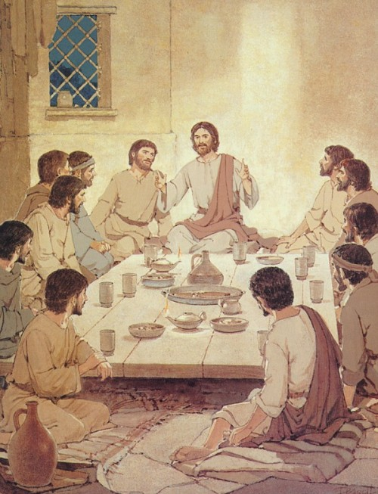
Jesús les dirigió unas últimas palabras antes de salir:
Amaos unos a otros
Vendré otra vez
Yo soy el camino, la verdad y la vida
Si me amáis, guardad mis mandamientos
Os enviaré un Consolador
Mi paz os dejo, mi paz os doy
(Juan, 14)

Slide 14
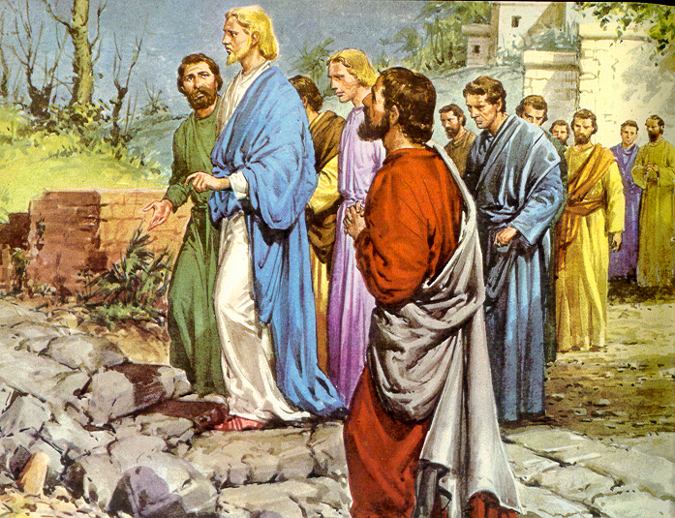
Después de cantar el himno, salieron hacia el huerto de Getsemaní (Mateo, 26: 30)

Slide 15
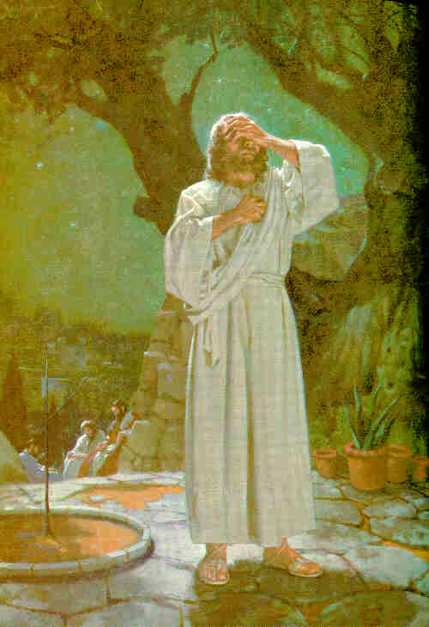
Se apartó con Pedro, Jacobo y Juan, les pidió que velasen con él y se alejó para orar a solas (Marcos, 14: 33-35)

Slide 16
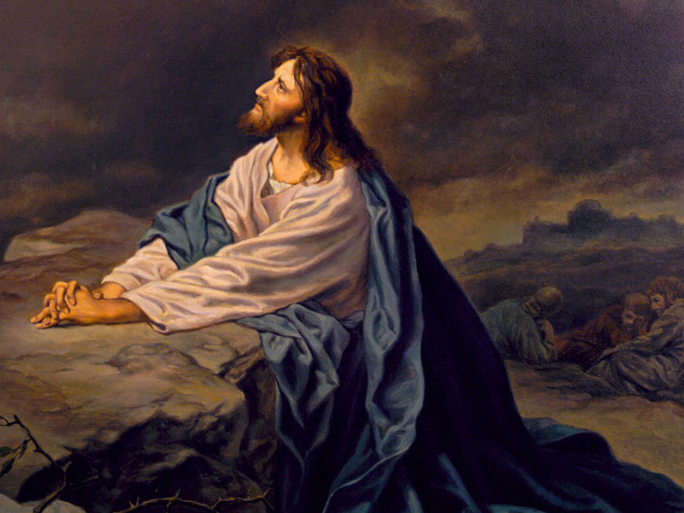
Y oraba diciendo: “Padre mío, si es posible, pase de mí esta copa; pero no sea como yo quiero, sino como tú” (Mateo, 26: 39)

Slide 17
Al volver, halló a sus discípulos durmiendo y, despertándolos, le dijo a Pedro: “¿Así que no habéis podido velar conmigo una hora?” (Mateo, 26: 40)

Slide 18
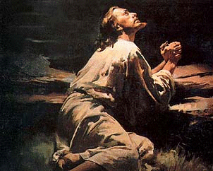
Oró por segunda vez, diciendo: “Padre mío si no puede pasar de mí esta copa sin que yo la beba, hágase tu voluntad” (Mateo, 26: 42)

Slide 19
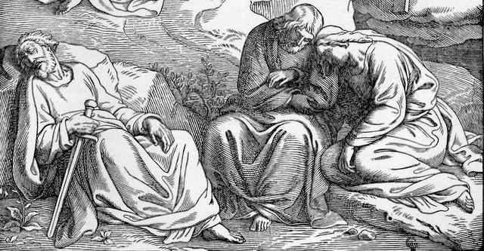
Volvió a encontrar a sus discípulos durmiendo y, dejándolos, se aparto de nuevo para orar (Mateo, 26: 43-44)

Slide 20
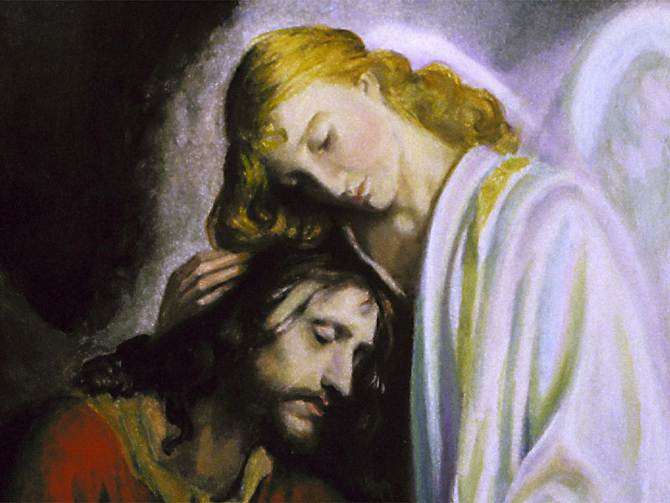
Y se le apareció un ángel del cielo para fortalecerle (Lucas, 22: 43)

Slide 21
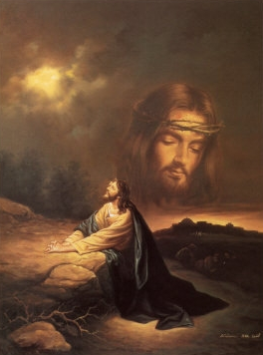
Y oraba angustiado, y su sudor era como gruesas gotas de sangre (Lucas, 22: 44)

Slide 22
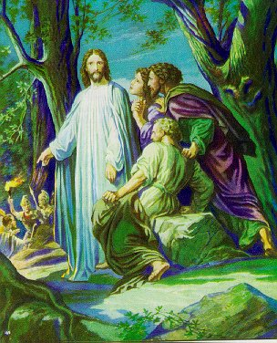
Cuando se acercaba la turba, despertó a los discípulos (Marcos, 14: 41-42)

Slide 23
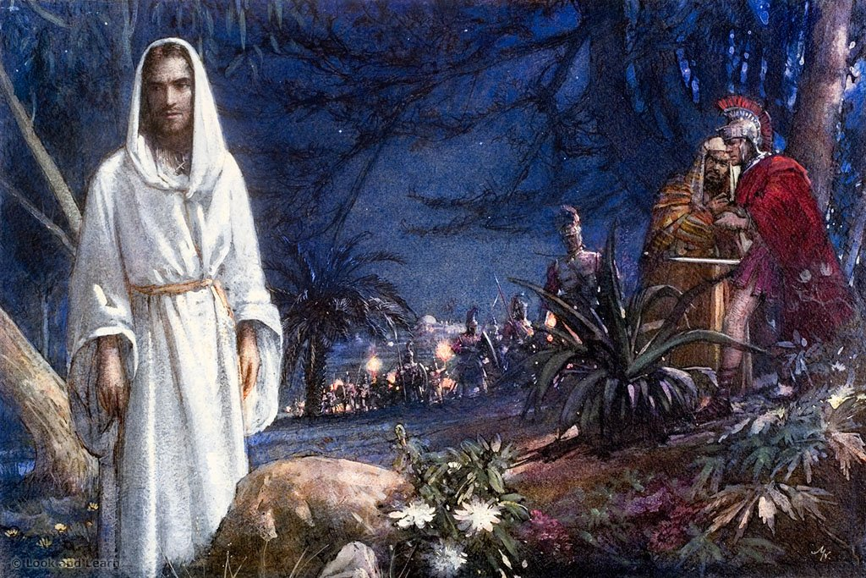
Cuando llegó la turba, les preguntó: “¿A quién buscáis?”. Respondieron: “A Jesús Nazareno”. Al contestarles: “Yo soy”, cayeron a tierra (Juan, 18: 4-6)

Slide 24
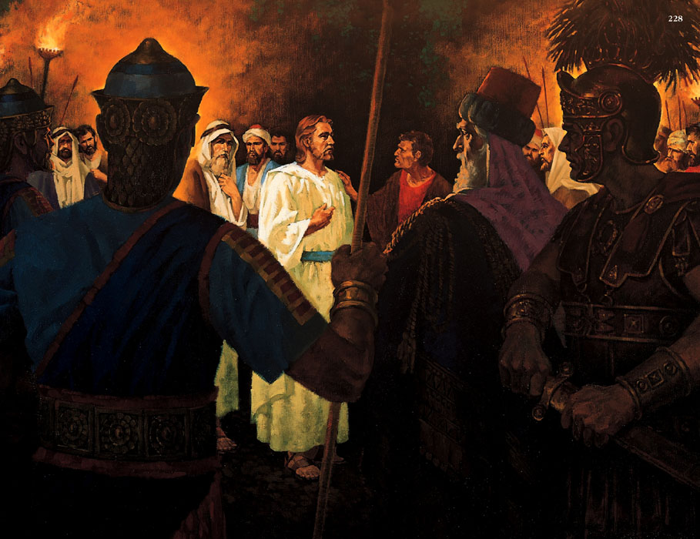
Judas les había dado como señal que debían prender a aquel a quien él besase (Marcos, 14: 44)

Slide 25
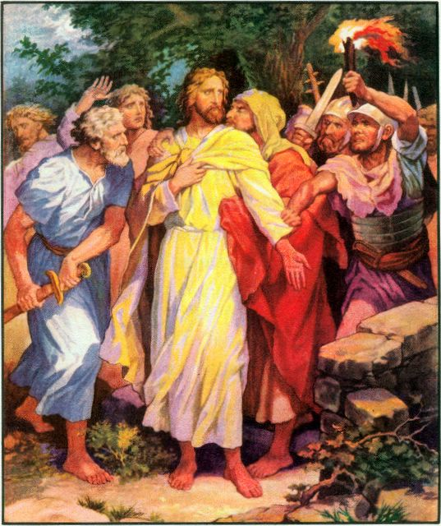
Y al besar Judas a Jesús, le prendieron (Marcos, 14: 45-46)

Slide 26
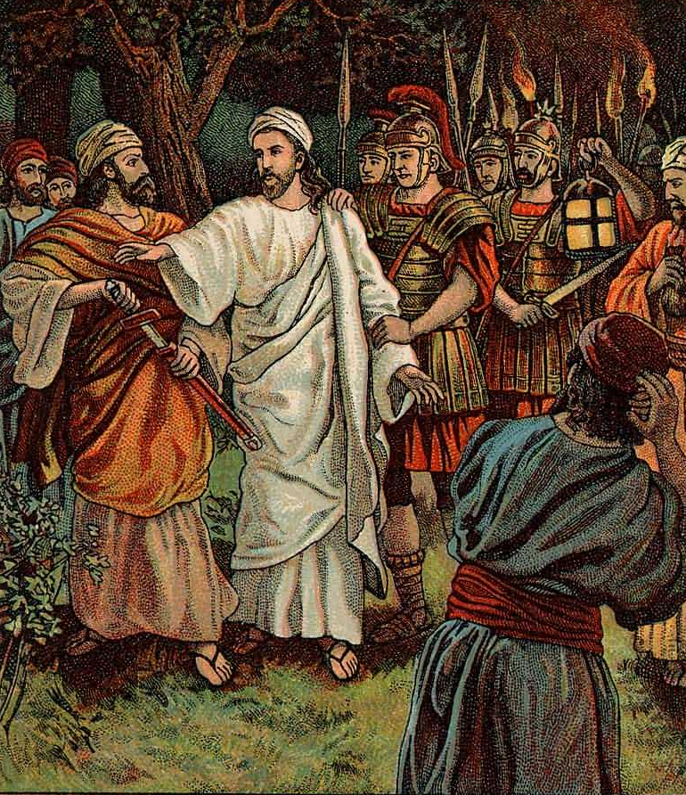
Sacando Pedro su espada, hirió a Malco, siervo del Sumo Sacerdote, cortándole una oreja.
Jesús le replicó: “Vuelve tu espada a su lugar; porque todos los que tomen espada, a espada perecerán”
(Mateo, 26: 51-52)

Slide 27
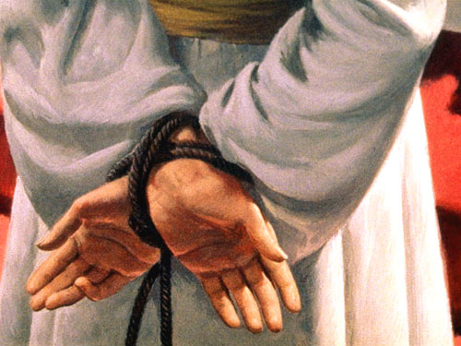
Ataron a Jesús; y sus discípulos, dejándolo, huyeron (Marcos, 14: 50)

Slide 28
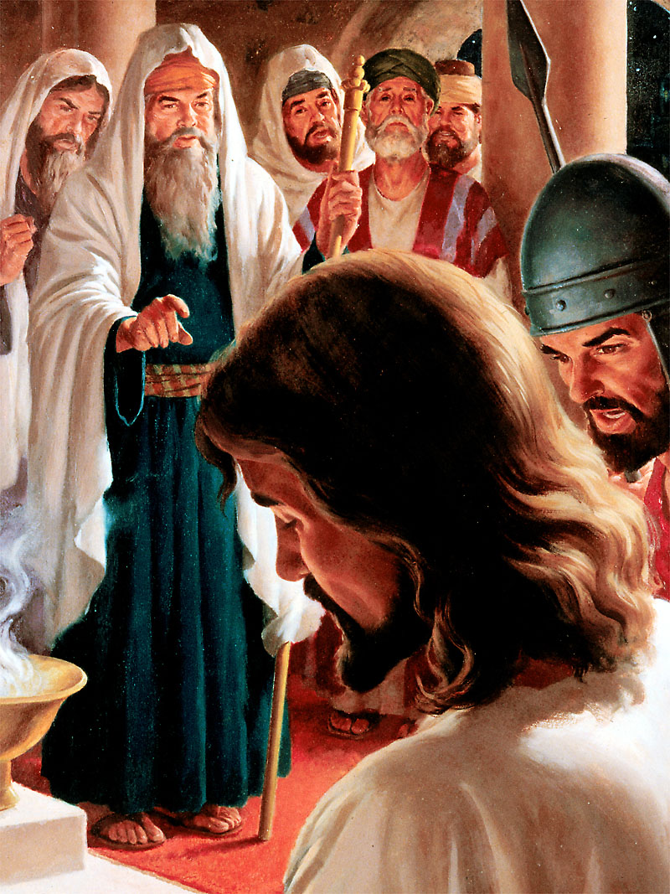
Y fue llevado primeramente ante Anás para ser interrogado (Juan, 18: 13)

Slide 29
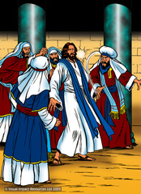
Uno de los alguaciles le abofeteó (Juan, 18: 22)

Slide 30
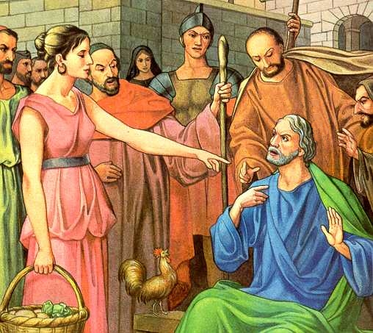
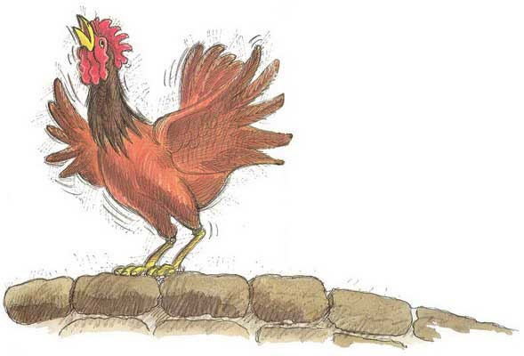
Pedro había entrado al patio y una criada le acusó de ser discípulo de Jesús. Al negarlo, el gallo cantó (Marcos, 14: 66-68)

Slide 31
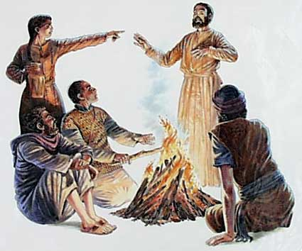
Cuando la criada insistió, diciéndoles a los demás que Pedro era uno de los que estaban con Jesús, Pedro volvió a negarlo (Marcos, 14: 69-70)

Slide 32
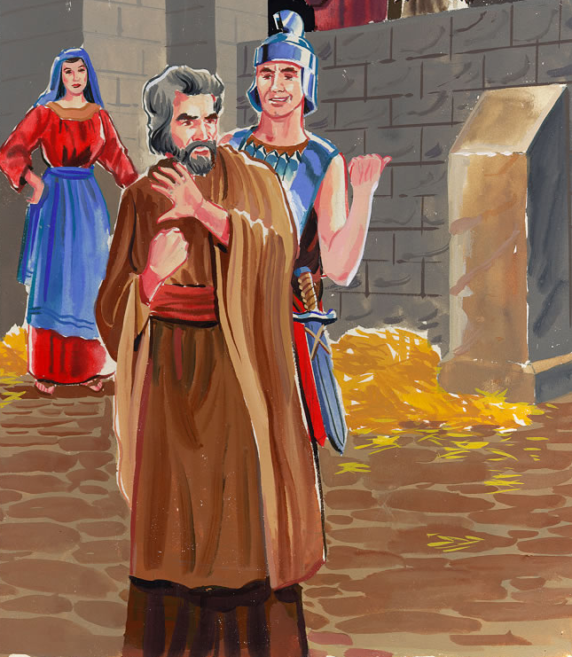
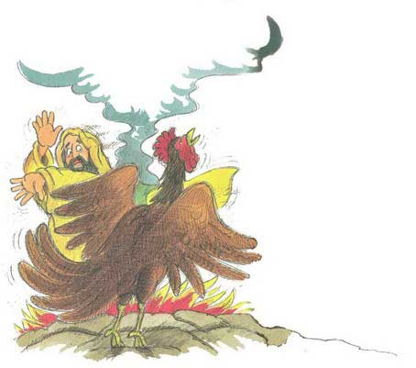
Cuando volvieron a asociarlo con Jesús, Pedro negó que lo conociera con maldiciones y juramentos. El gallo cantó por segunda vez (Marcos, 14: 70-72)

Slide 33
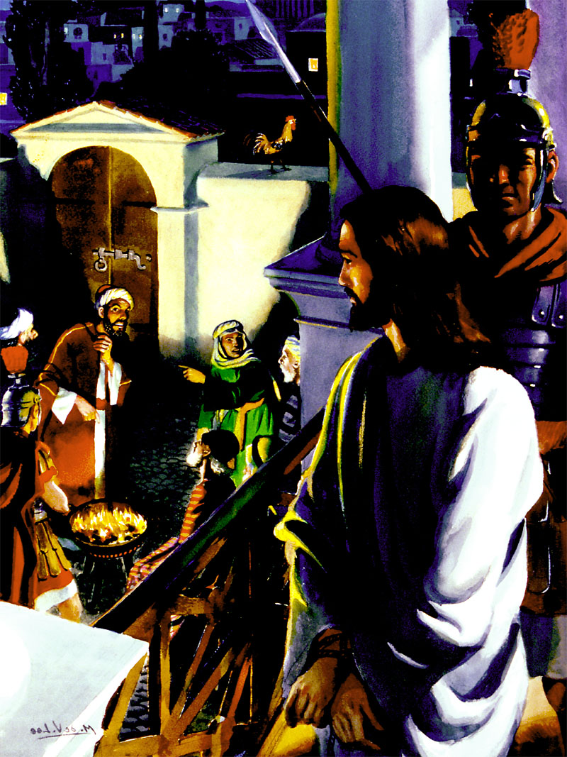
En ese momento, vuelto Jesús, miró a Pedro (Lucas, 22: 61)

Slide 34
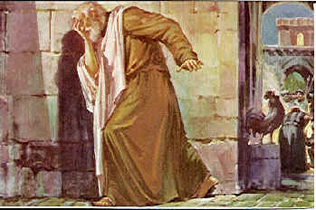
Y Pedro, saliendo fuera, lloró amargamente (Lucas, 22: 62)

Slide 35
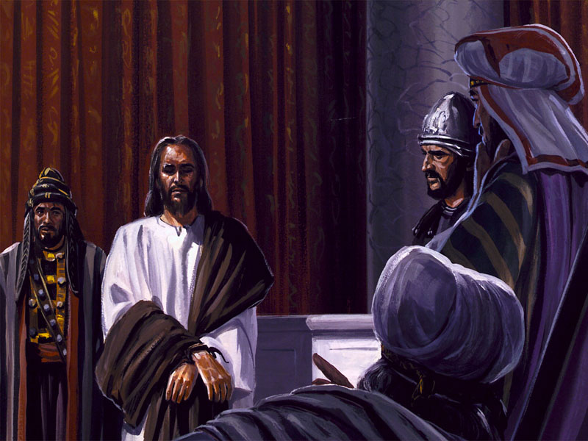
Jesús fue llevado a casa de Caifás, donde se había reunido el Sanedrín (Marcos, 14: 53)

Slide 36
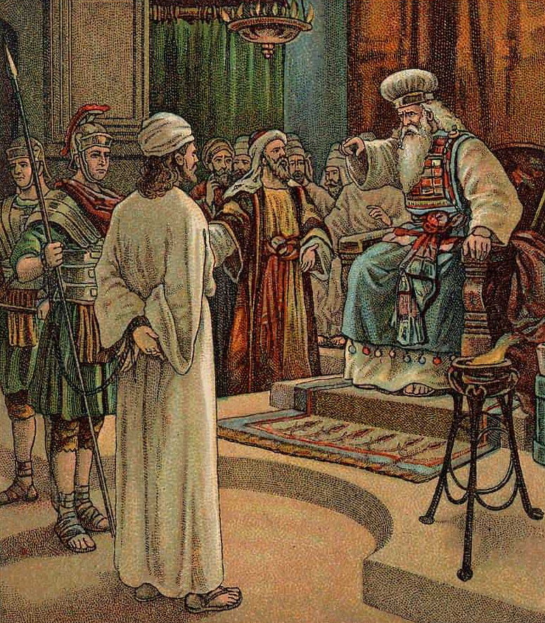
Caifás le increpó diciendo: “Te conjuro por el Dios viviente, que nos digas si eres tú el Cristo, el Hijo de Dios”; Jesús le contestó: “Tú lo has dicho; y además os digo, que desde ahora veréis al Hijo del Hombre sentado a la diestra del Poder de Dios, y viniendo en las nubes del cielo” (Mateo, 26: 63-64)

Slide 37
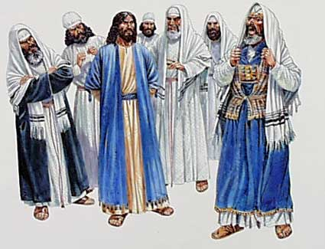
Al oír la respuesta de Jesús, Caifás rasgó sus vestiduras y le condenó a muerte por blasfemia (Mateo, 26: 65-66)

Slide 38
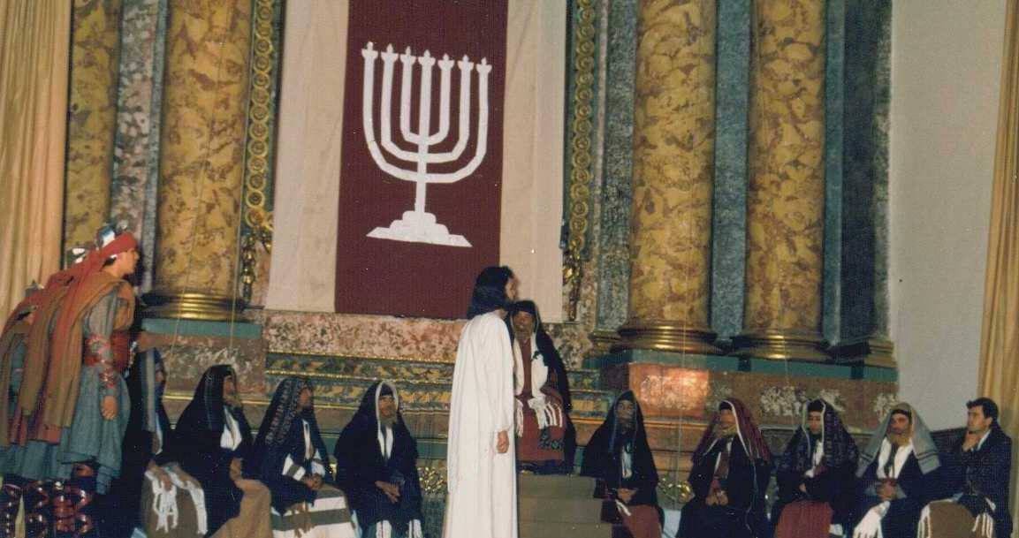
Al hacerse de día, el sanedrín fue reunido de nuevo para dictar sentencia de validez legal (Lucas, 22: 66)

Slide 39
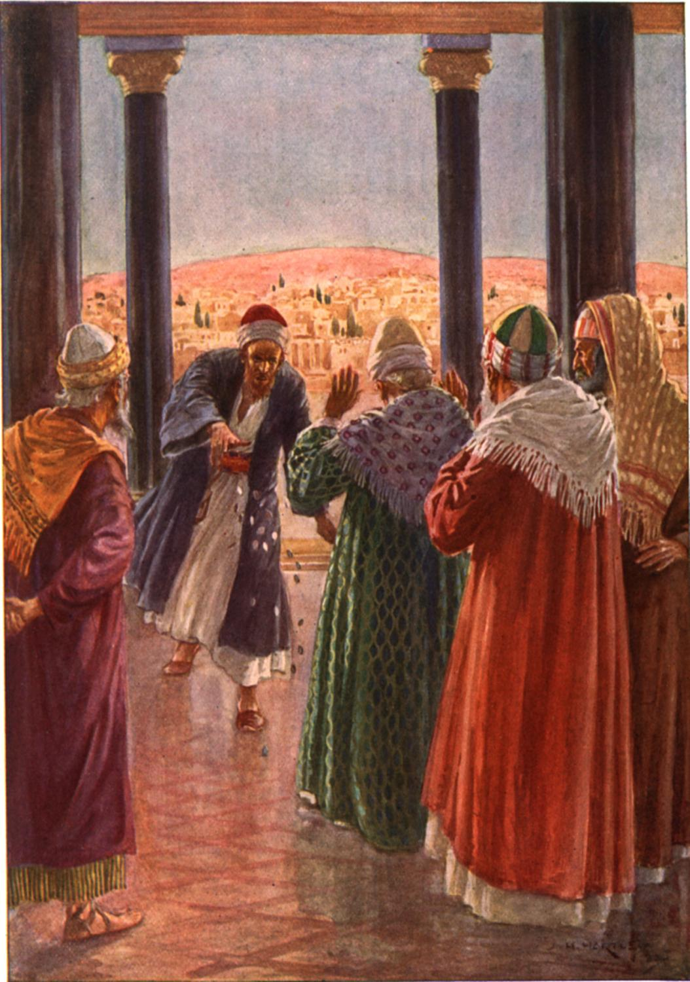
Judas, viendo que era condenado, devolvió arrepentido las treinta piezas de plata (Mateo, 27: 3)

Slide 40
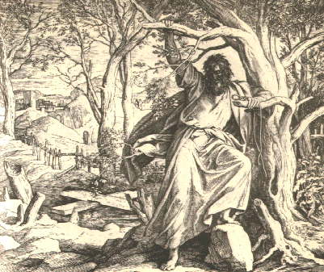
Dejándolos, salió de la ciudad y se ahorcó (Mateo, 27: 5)

Slide 41
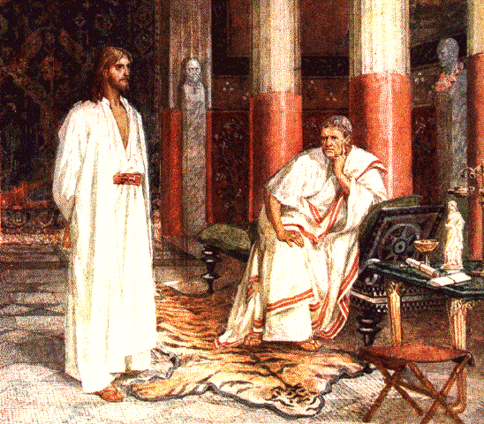
Jesús fue llevado ante Pilato. Los sacerdotes se quedaron en el patio para no contaminarse (Juan, 18: 28)

Slide 42
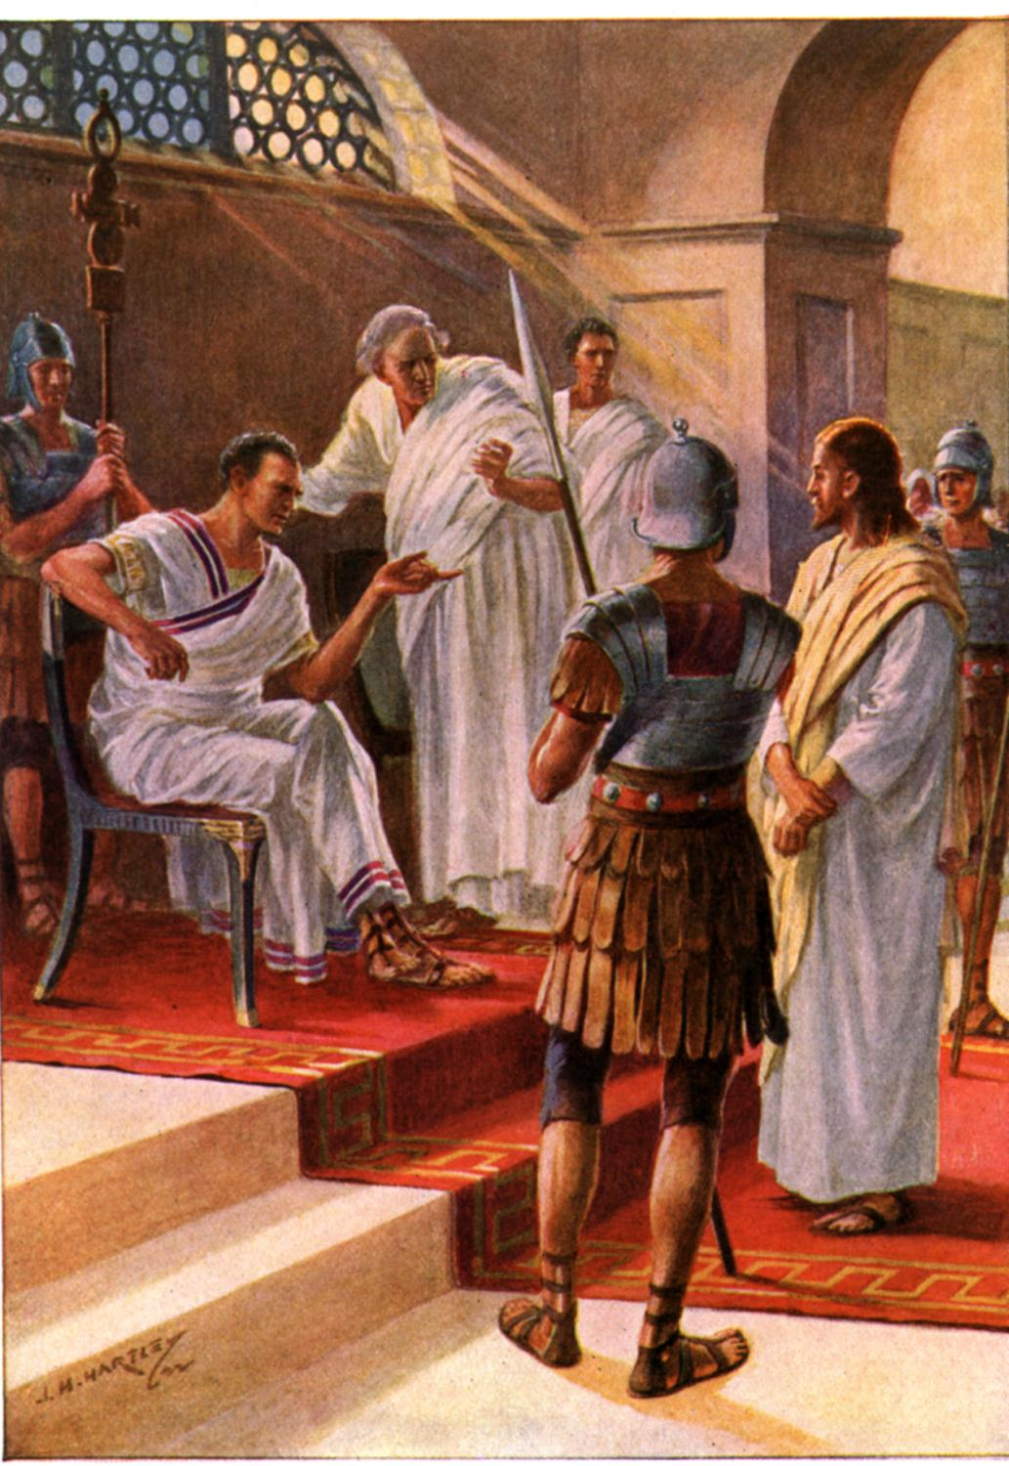
Pilato oyó que era de Galilea y lo envió a Herodes (Lucas, 23: 6)

Slide 43
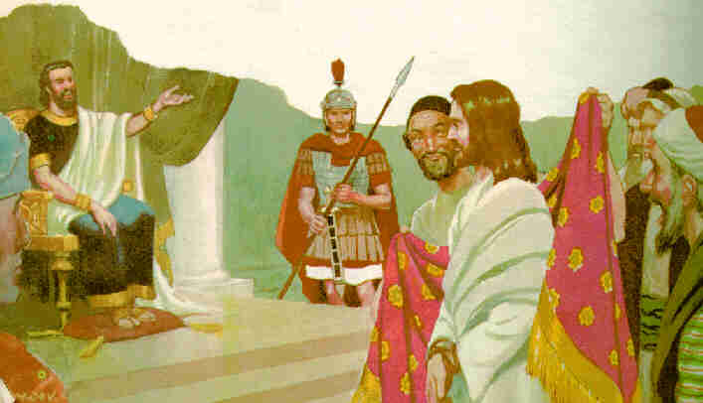
Herodes se burló de Jesús porque no consiguió que hiciese ningún milagro delante de él (Lucas, 23: 8-11)

Slide 44
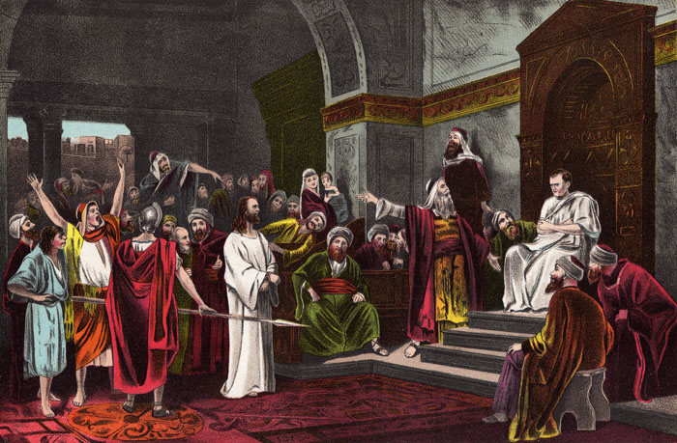
Jesús fue enviado de nuevo a Pilato (Lucas, 23: 11)

Slide 45
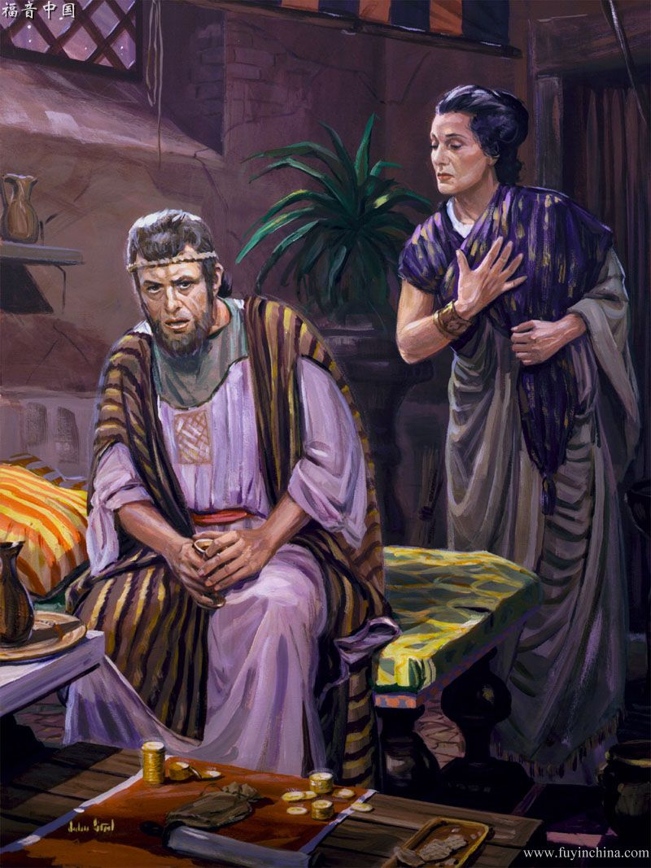
Pilato fue avisado por su mujer: “No tengas nada que ver con ese justo” (Mateo, 27: 19)

Slide 46
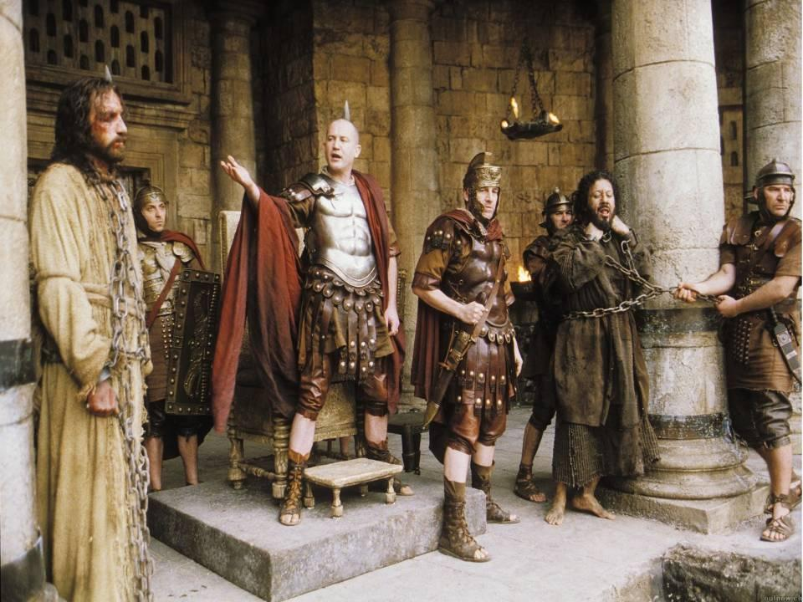
El pueblo prefirió dejar en libertad a Barrabás, un asesino, y crucificar a Jesús, el Mesías (Mateo, 27: 22)

Slide 47
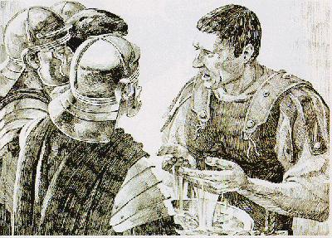
Ante esta decisión, Pilato se lavó las manos delante de ellos, diciendo: “Inocente soy yo de la sangre de este justo; allá vosotros” (Mateo, 27: 24)

Slide 48
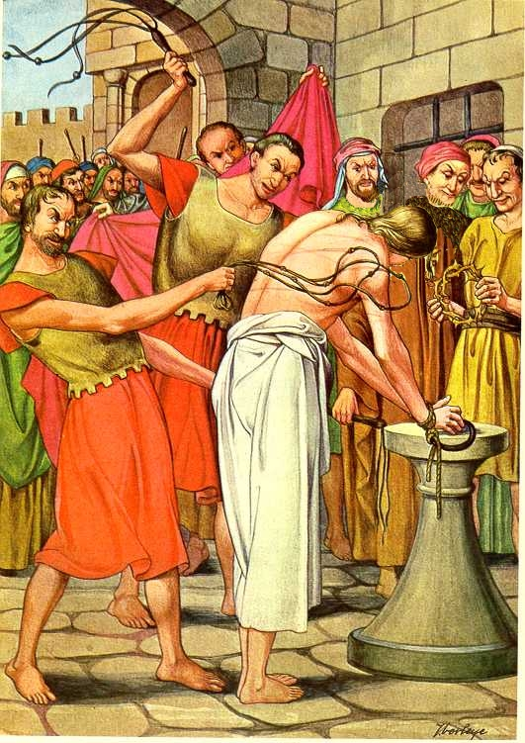
Pilato mandó azotar a Jesús (Juan, 19: 1)

Slide 49
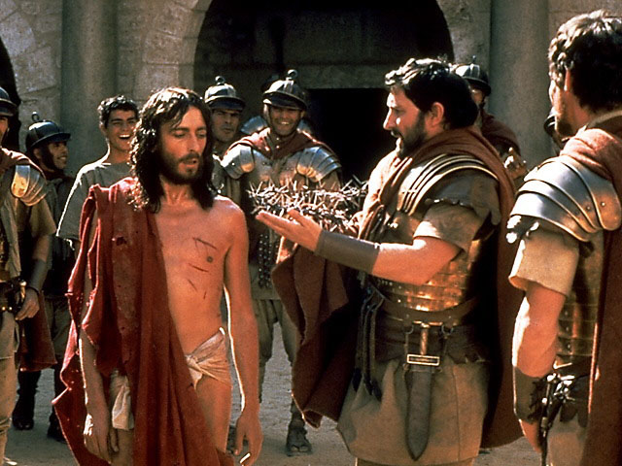
Los soldados tejieron una corona de espinas y le escarnecieron (Marcos, 15: 16-20)

Slide 50
En un último intento de salvar a Jesús, le sacó ante el pueblo, diciendo “¡He aquí vuestro Rey!” (Juan, 19: 16).

Slide 51
Tomando su cruz, fue llevado hacia el Gólgota para crucificarlo (Juan, 19: 17)

Slide 52
Pronto quedó claro para los soldados que Jesús no podía cargar su cruz y buscaron a alguien para que la llevara (Mateo, 27: 32)

Slide 53
Tomando a Simón de Cirene, que venía del campo, le obligaron a llevar la cruz (Marcos, 15: 21)

Slide 54
Las mujeres lloraban y hacían lamentación por Él. Jesús se volvió y les respondió: “Hijas de Jerusalén, no lloréis por mí, sino llorad por vosotras mismas y por vuestros hijos” (Lucas, 23: 27-28)

Slide 55
Llevaron también a dos malhechores para ser crucificados (Lucas, 23: 32)

Slide 56
Después de ofrecerle vino mezclado con mirra (que él no quiso beber), clavaron sus manos en la cruz (Marcos, 15: 23; Juan, 20: 25)

Slide 57
Exclamó: “Padre, perdónalos, porque no saben lo que hacen” (Lucas, 23: 34)

Slide 58
El pueblo estaba mirando; y aún los gobernantes se burlaban de Él (Lucas, 23: 35)

Slide 59
Lo mismo le injuriaban también los ladrones que estaban crucificados a su lado (Mateo, 27: 44)

Slide 60
Repartieron en cuatro partes sus vestidos (una para cada soldado) y echaron suertes sobre su túnica (Juan, 19: 23-24)

Slide 61
Estaban junto a la cruz su madre, y la hermana de su madre, María mujer de Cleofás y María Magdalena (Juan, 19: 25)

Slide 62
Cuando vio Jesús a su madre, y a Juan, dijo a su madre: “Mujer, he ahí tu hijo” (Juan, 19: 26)

Slide 63
Hubo tinieblas sobre la tierra (Marcos, 15: 33)

Slide 64
Clamó Jesús: “Dios mío, Dios mío, ¿por qué me has abandonado?”; y dicho esto dijo: “Tengo sed” (Marcos, 15: 34; Juan, 19: 28)

Slide 65
Empaparon una esponja en vinagre y le dieron de beber (Juan, 19: 29)

Slide 66
Algunos decían al soldado que le daba de beber: “Deja, veamos si viene Elías a librarle” (Mateo, 27: 49)

Slide 67
Uno de los ladrones le reconoció como su Salvador; y Jesús le dijo: “De cierto te digo hoy, estarás conmigo en el paraíso” (Lucas, 23: 42-43)

Slide 68
Todos sus conocidos, y las mujeres que le habían seguido desde Galilea, estaban lejos mirando estas cosas (Lucas, 23: 49)

Slide 69
Pilato mandó poner un cartel con su causa: “ÉSTE ES JESÚS, EL REY DE LOS JUDÍOS” (Mateo, 27: 37)

Slide 70
Sintiendo ya cercana la muerte dijo: “Padre, en tus manos encomiendo mi espíritu”; y clamando a gran voz dijo: “Consumado es”; y habiendo inclinado la cabeza, entregó el espíritu (Lucas, 23: 46; Juan, 19: 30)

Slide 71
La tierra tembló y las rocas se partieron (Mateo, 27: 51)

Slide 72
Se abrieron los sepulcros y muchos cuerpos de santos que habían dormido, se levantaron (Mateo, 27: 52)

Slide 73
El velo del templo se rasgó en dos, de arriba abajo (Mateo, 27: 51)

Slide 74
Viendo la forma en que había muerto, el centurión dijo: “Verdaderamente, éste era Hijo de Dios” (Marcos, 15: 39)

Slide 75
Para comprobar que realmente estaba muerto, le clavaron una lanza en el costado y de la herida brotó sangre mezclada con agua (Juan, 19: 34)

Slide 76
José de Arimatea pidió a Pilato el cuerpo de Jesús y, junto a Nicodemo, le descendieron de la cruz (Juan, 19: 38-40)

Slide 77
Le envolvieron en lienzos, con especias aromáticas (Juan, 19: 40)

Slide 78
José de Arimatea puso el cuerpo de Jesús en un sepulcro nuevo que había labrado en la peña (Mateo, 27: 60)

Slide 79
Pero la tumba no pudo retenerlo, y al tercer día RESUCITÓ

Slide 80
Jesús dijo: “Y yo, si fuere levantado de la tierra, a todos atraeré a mí mismo”
(Juan, 12: 32)
Porque de tal manera amó Dios al mundo que ha dado a su Hijo unigénito, para que todo aquel que en Él crea no se pierda, mas tenga vida eterna
(Juan, 3: 16)
CREE HOY EN ÉL

Slide 81
eunice@fustero.net

